Slide 1
Pengantar Basis Data
Database Manajemen System
by dna

Slide 2
Pengertian
Basis Data
Sekumpulan data yang terintegrasi yang diorganisasi untuk memenuhi kebutuhan para pemakai di dalam suatu organisasi.
DBMS (Database Management Systems)
Perangkat lunak yang menangani semua pengaksesan ke database.
Sistem Basis Data
DBMS + Basis Data
by dna

Slide 3
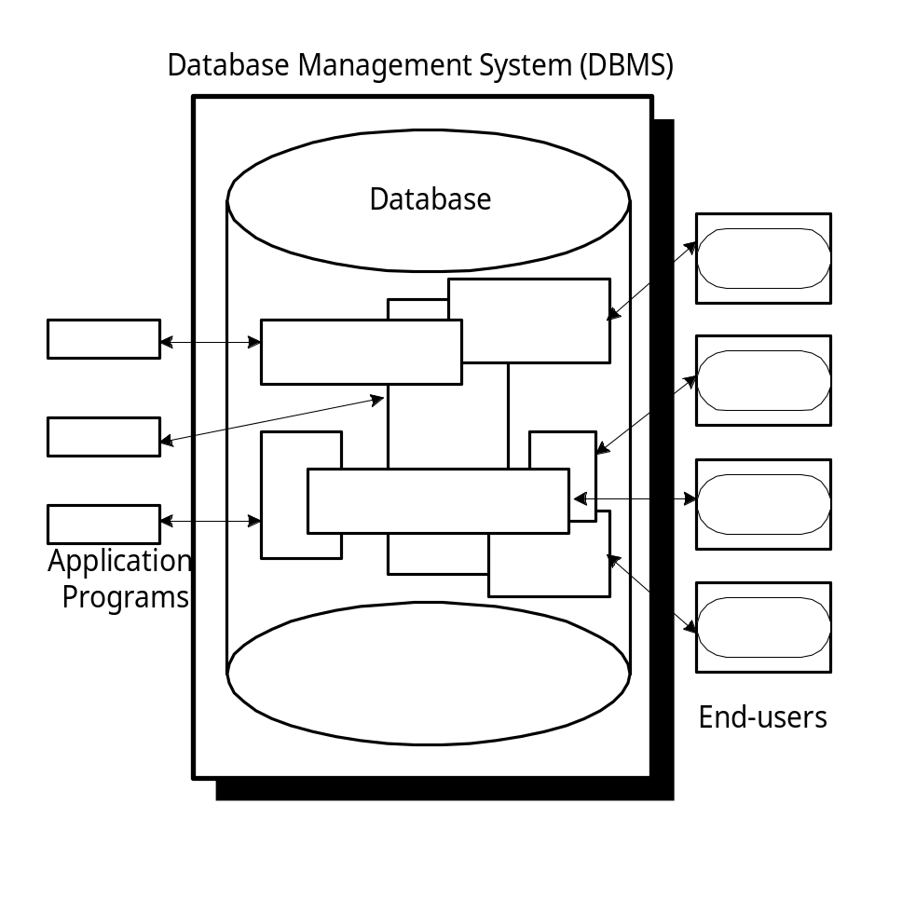
DBMS
by dna

Slide 4
Perbedaan
File Manajemen Tradisional
  Program Oriented
  Kaku
  Kerangkapan Data
File Manajemen Basisdata
  Data Oriented
  Luwes
  Terkontrolnya kerangkapan data
by dna

Slide 5
Kelemahan
File Manajemen Tradisional
  Timbulnya data rangkap & Ketidak konsistenan
  Data tidak dapat digunakan bersama
  Kesukaran dalam peng-aksesan data
  Tidak Fleksibel
  Data tidak standar
by dna

Slide 6
Kelemahan (2)
File Manajemen Basisdata
  Storage yang digunakan besar
  Dibutuhkan tenaga spesialis
  Softwarenya mahal
  Kerusakan pada sistem database dapat mempengaruhi departeman lain yang terkait.
by dna

Slide 7
Keuntungan File Manajemen Basisdata
Terkontrolnya kerangkapan data
Terpeliharanya kekonsistenan data
Data dapat dipakai bersama-sama
Data dapat distandarisasikan
Keamanan data dapat terjamin
Integritas data terpelihara
Data independence
by dna

Slide 8
Istilah dalam Database
Enterprise
Entitas
Atribut (Elemen Data)
Nilai Data (Data Value)
Kunci Elemen Data (Key Data Elemen)
Record Data
by dna

Slide 9
Komponen Sistem Database
Data
• terintegrasi (integrated)
• dapat dipakai bersama-sama (shared).
Perangkat Keras (Hardware)
Perangkat Lunak (Software)
Pemakai (User)
by dna

Slide 10
Pengguna Database
System Engineer
Database Administrator (DBA)
Programmer
Pemakai Akhir (End-user)
by dna

